Slide 1


Великобірківський
Будинок творчості школяра
В рамках обласної краєзнавчої конференції
«Роде наш красний, роде наш прекрасний»
(секція «Фольклор та етнографія»)
З досвіду пошуково-дослідницької та науково-краєзнавчої роботи
фольклорно-етнографічних загонів

Slide 2

Фольклорно-етнографічні експедиційні загони
Дослідження і вивчення поетичного та пісенного фольклору рідного краю;
Прадавні криниці
Джерела народної творчості
Дослідження народних промислів рідного краю
Вивчення історії та символіки українських прадавніх оберегів;
розкриття глибин укладу української родини, строю та родинно-побутових традицій, збереження зв’язку поколінь
Відродження та збереження українських народних традицій, обрядів;
Навчитись виготовляти обереги, добираючи відповідні орнаменти

Slide 3
У нашому закладі діють загони
«Джерела народної творчості»
та «Прадавні криниці»,
які працюють за напрямками
народно-пісенної творчості
та народно-прикладного мистецтва

Slide 4





Проект
«Пісні мого краю»
Історичні пісні
(козацькі, чумацькі, кріпатські, рекрутські, заробітчанські, емігранські, переселенські, стрілецькі)
Календарно-обрядові пісні
(Колядки, щедрівки, веснянки, гаївки, купальські та жниварські пісні
Родинно-обрядові пісні
(весільні, похоронні)
Родинно-побутові пісні
(про кохання, про родинне життя, жартівливі)

Slide 5
Втілюючи проект «Пісні мого краю»
юні дослідники записали
в старожилів селища
багато різноманітних пісень
за походженням і характером.
Люди залюбки ділилися текстами пісень та спогадами з історії їх виникнення і розповсюдження.

Slide 6
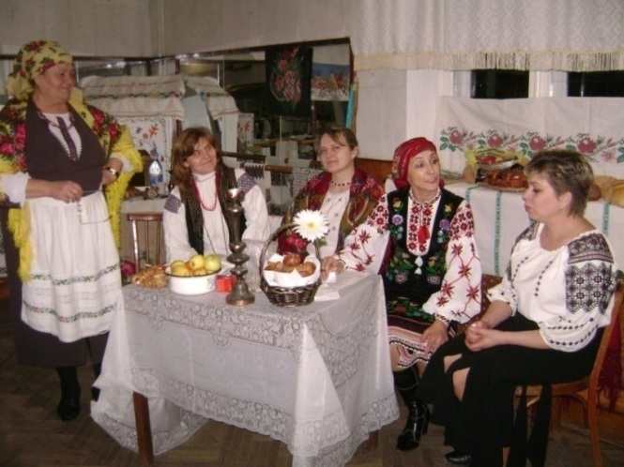
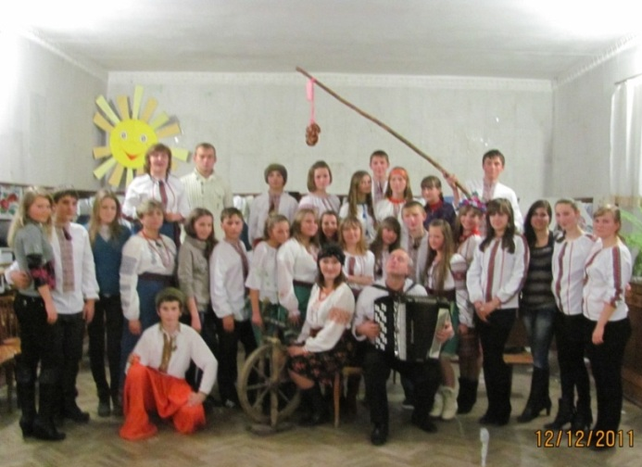
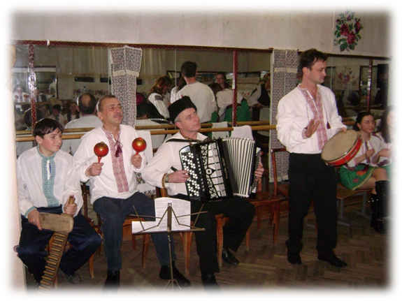
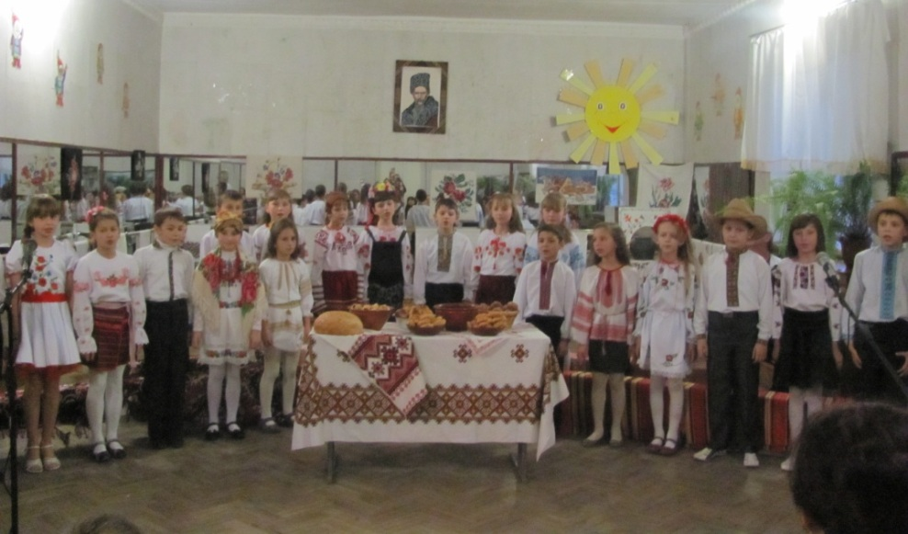
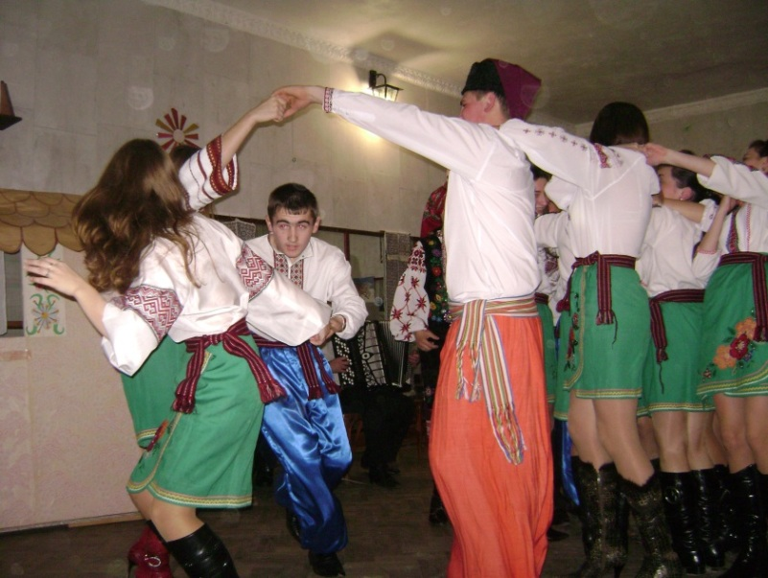
Фольклорне дійство
“Андріївські вечорниці”

Slide 7
Поширенню української народної пісні серед населення сприяли вечорниці, як один із видів відтворення давніх обрядів та звичаїв.
Тому у будинку творчості вже стали традиційними фольклорні дійства «Андріївські вечорниці»

Slide 8
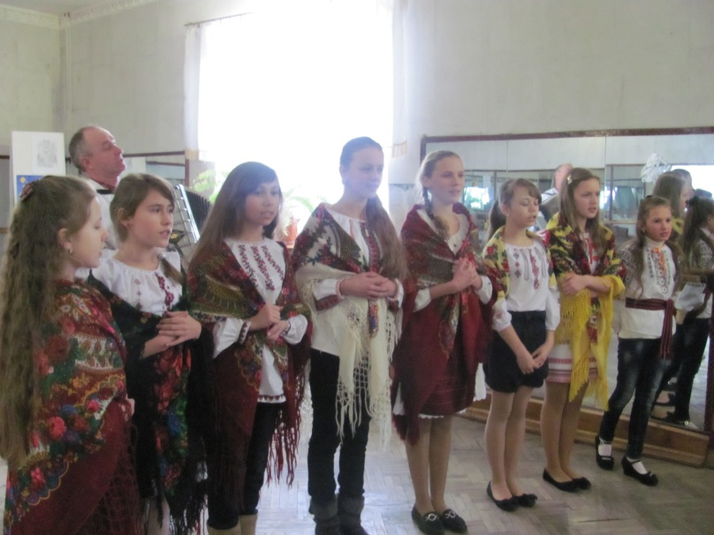
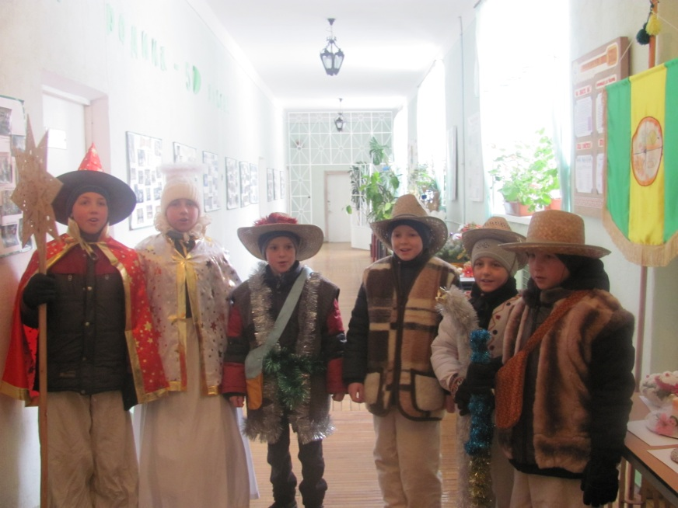
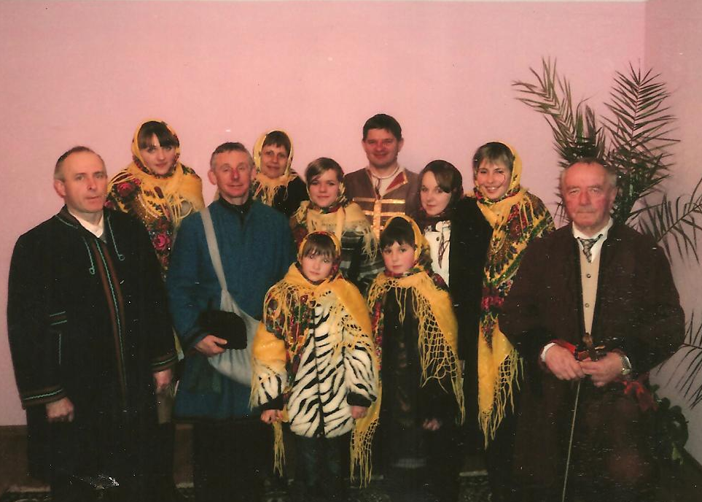
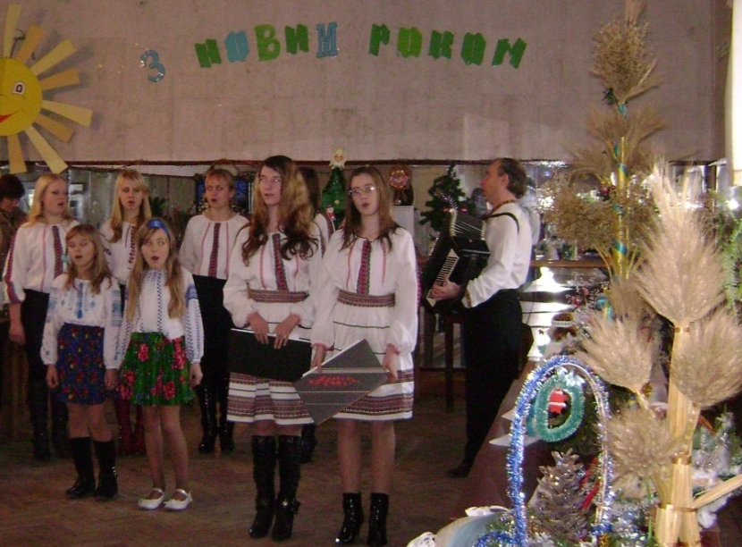
Новорічно-різдвяна акція «Україна колядує»

Slide 9
А колядки та щедрівки є невід’ємною частиною щорічних новорічно-різдвяних акцій «Україна колядує», під час якої діти йдуть із колядою «від хати до хати», вітаючи з Різдвом Христовим громаду селища Великих Бірок та гостей позашкільного закладу.

Slide 10
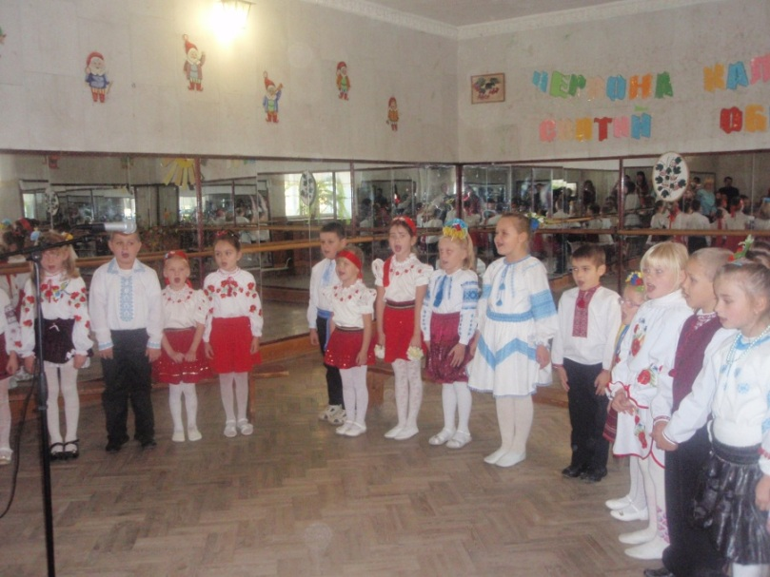
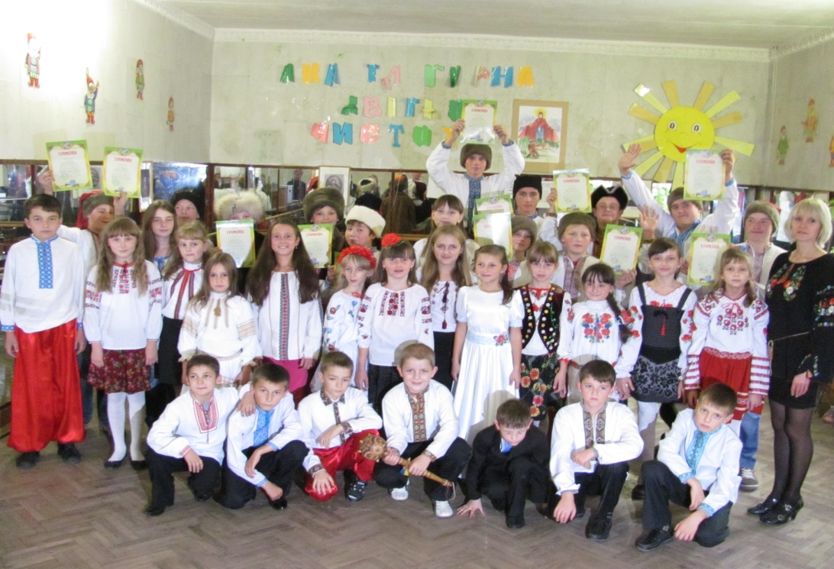
Літературно-музична програма
«Червона калина-святий оберіг»
МАСОВІ ЗАХОДИ
народознавчого та патріотичного спрямування
Яка ж ти гарна, квітко, чистоти!
(Свято до Покрови Пресвятої Богородиці, Дню козацтва та річниці УПА

Slide 11
Історичні пісні звучать
під час проведення масових заходів патріотичного та народознавчого спрямування.

Slide 12
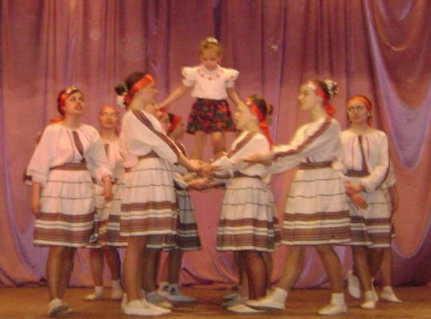
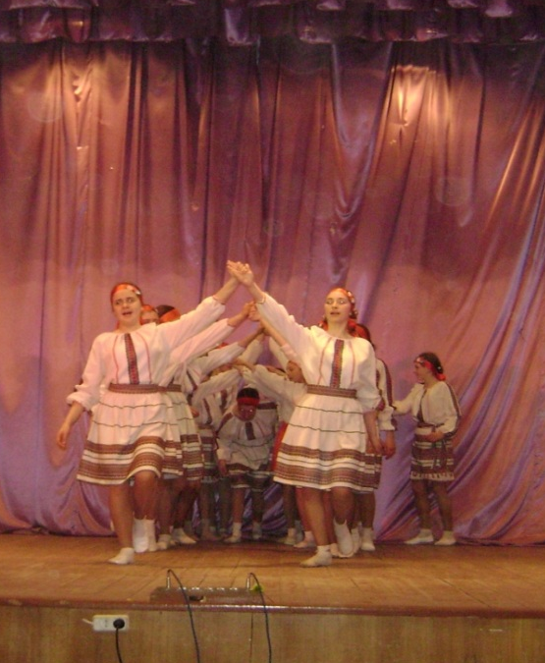
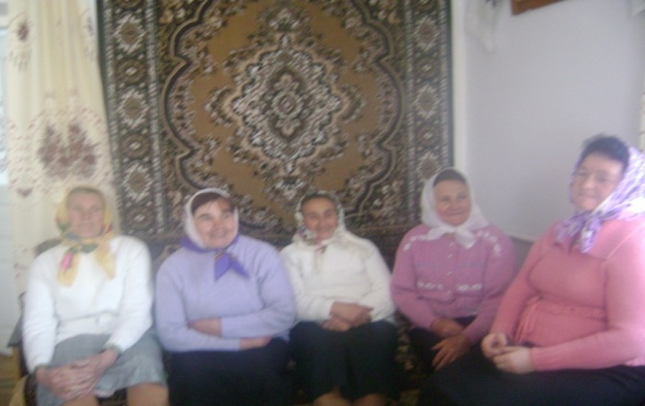
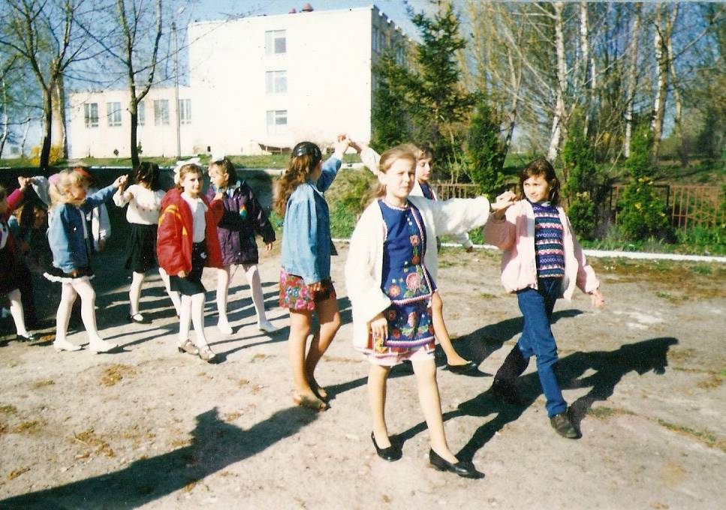
Дослідницька робота
«Заспіваймо ягілочку…»
(дослідження символіки та опис гаївок-веснянок Тернопільщини)
Учасники самодіяльного народного аматорського фольклорно-етнографічного ансамблю «Корса»

Slide 13
Календарно-обрядові пісні
весняного циклу Тернопільщини
стали предметом дослідження в рамках
проекту «Заспіваймо ягілочку..».
Адже, особлива шана предкам у Великодні Дні
з боку молоді проходила у магічних діях та співах. Тож в ході пошуково-дослідницької роботи нам вдалося розкрити історію, значення, тематику і символіку веснянок-гаївок та описати найвідоміші із них з детальним словесним та музичним супроводом і основними танцювальними рухами.

Slide 14
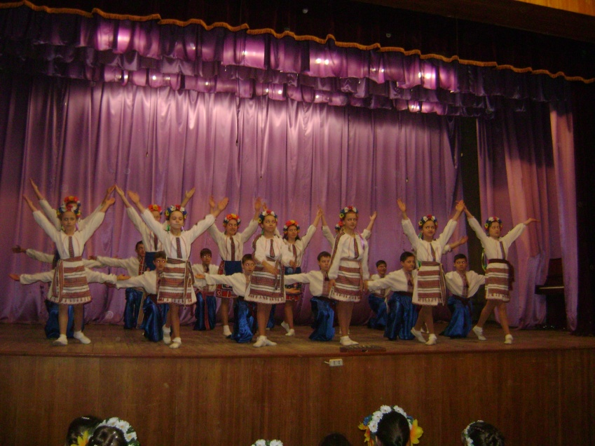
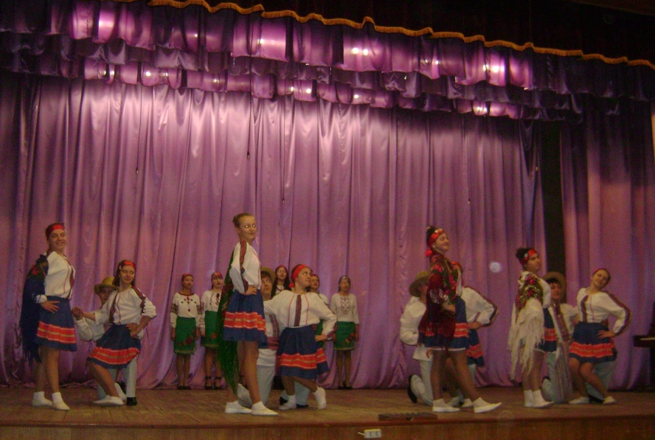
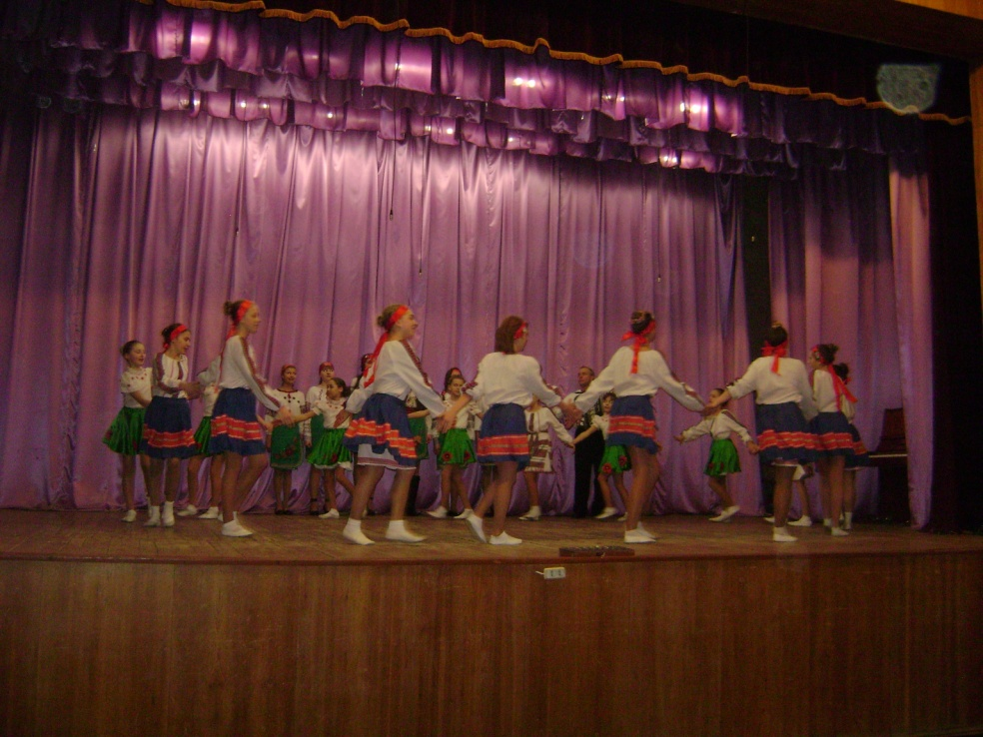
Районний конкурс - фестиваль хореографічних колективів
“Український танець-увиванець”

Slide 15
Матеріали, зібрані від
людей старшого покоління
та записані разом із музичним супроводом, стали підґрунтям
для впровадження в роботу вокального та танцювального колективів протягом кількох років, а кращі твори представлялися на районному та обласному фестивалі-конкурсі «Український танець-увиванець»
в номінації «Гаївка»

Slide 16
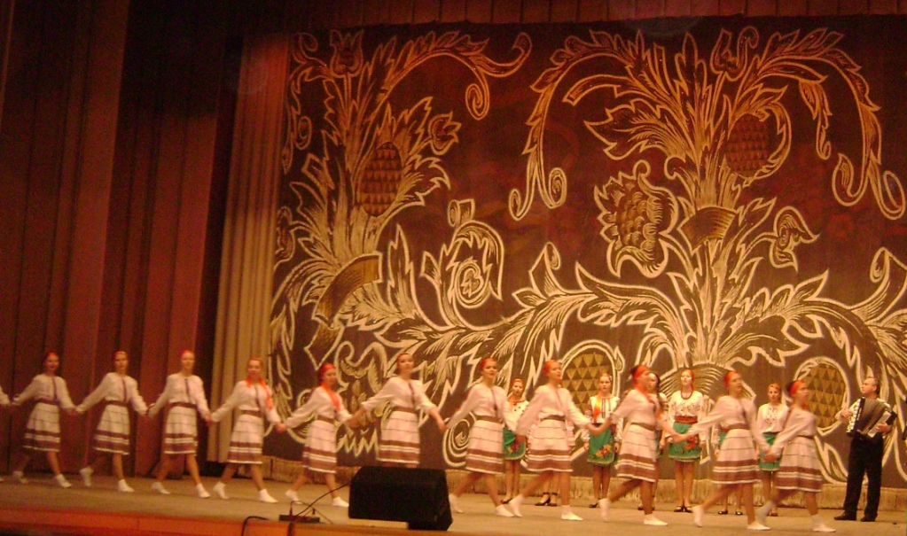
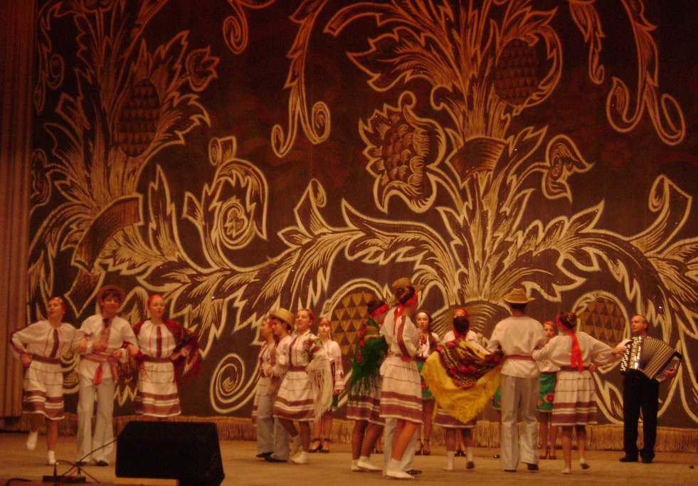
Обласний конкурс - фестиваль
хореографічних колективів
“Український танець-увиванець”

Slide 17
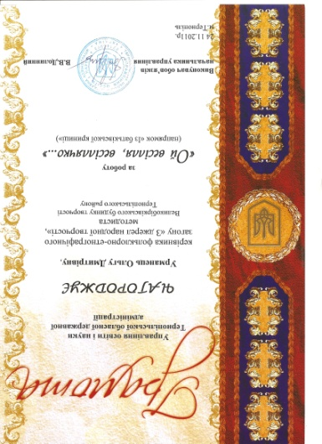
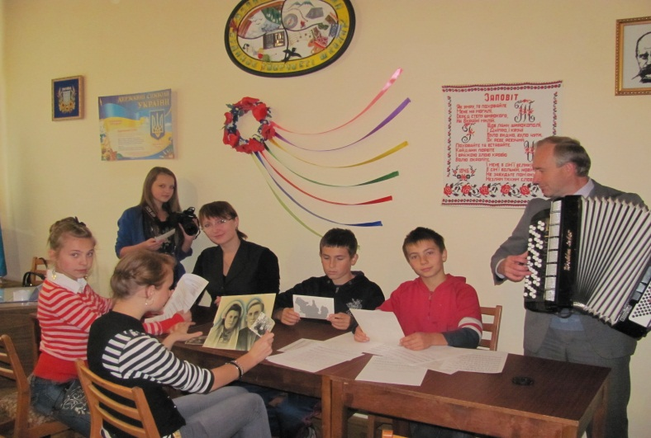
Пошуково-дослідницька робота
«Ой весілля, веселечко…»
(дослідження і вивчення традиції весільного обряду)
Фольклорно-етнографічний загін
«З джерел народної творчості»
- переможець обласного етапу в 2011-2012 н.р.
Керівники загону: Лабанович І.В,Стадник В.О.
Керівник проекту:Урманець О.Д.

Slide 18
Вивчення родинно-обрядових пісень надихнуло нас на дослідження
і вивчення традиції весільного обряду.

Slide 19

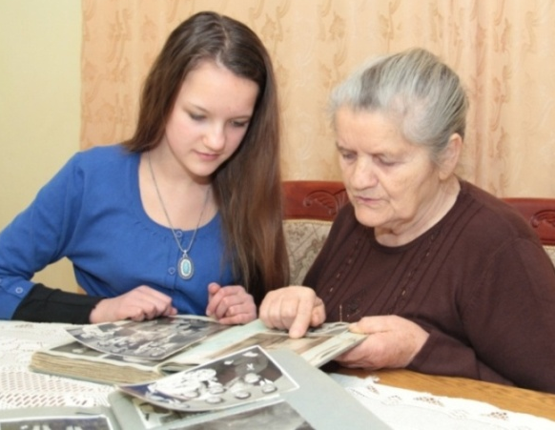
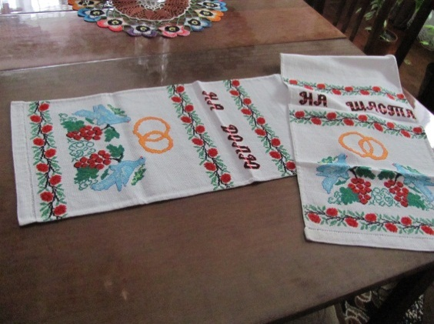
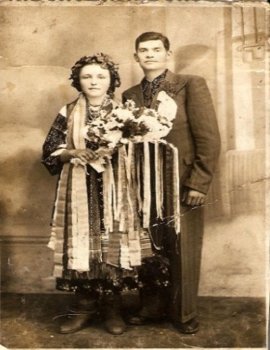
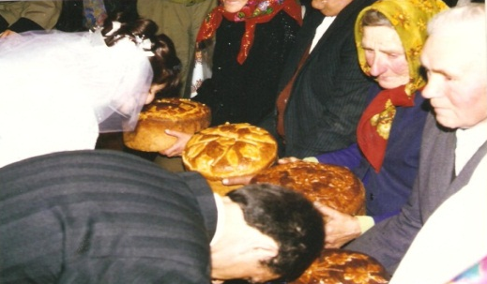
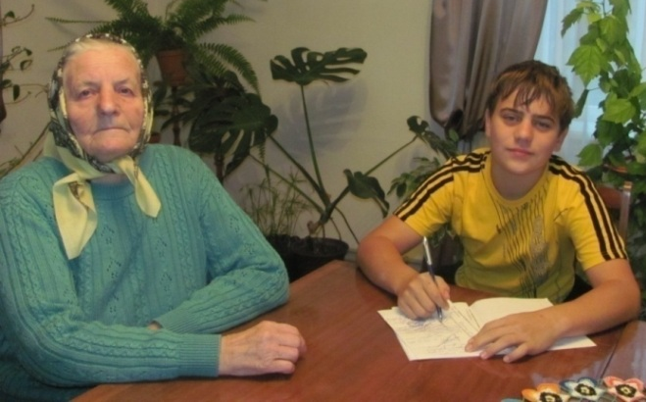
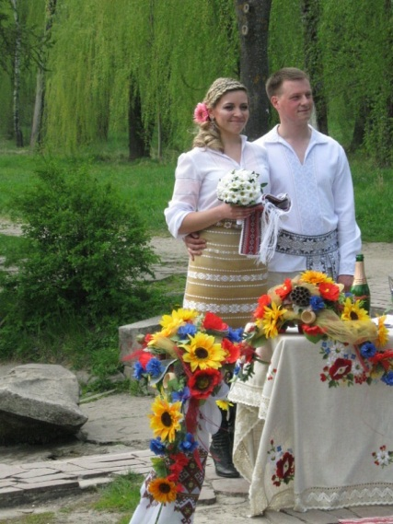
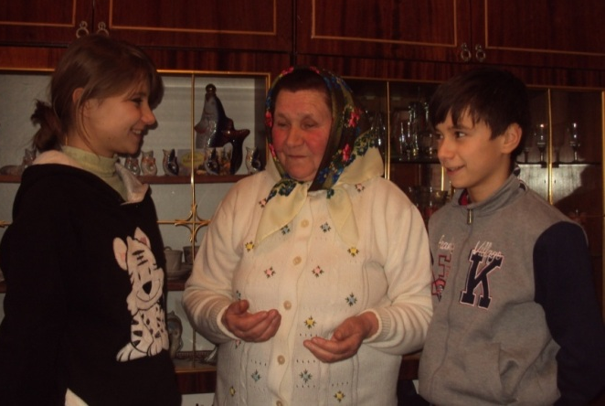
Пошуково-дослідницька робота

Slide 20
Експедиційним загоном зібрані
відомості про обряд весілля,
що побутує у нашому регіоні,
записані із слів старожилів
та матеріалів фольклорних експедицій Тернопільського товариства «Вертеп» традиції та звичаї цього обряду.
А також досліджено трансформацію обряду весілля минулих років та сьогодення, значення символіки весільних атрибутів.

Slide 22
Відповідно до проведеної роботи ми дійшли висновку, що пронесені через віки, весільні звичаї глибокі за змістом, багаті за формою.
Сьогодні мова їхніх образів видається незрозумілою, можливо, навіть і смішною, проте у характері весільної обрядовості відобразилася народна мораль, звичаєве право, етичні норми та світоглядні уявлення, що формувалися протягом століть.
У цілому ж українське весілля поділяється на три цикли: передвесільний, власне весільний і післявесільний. У свою чергу кожен із циклів складався з низки обрядів. І нам вдалося відтворити кожен із них детально.

Slide 23
Проект «Без коріння саду не рости»
Дослідження родинних зв’язків поляків та українців, об’єднаних спільним корінням.

Slide 24
Вивчаючи свій родовід,
гуртківці відмітили,
що в їхніх родинних деревах
є родичі польської національності.
Тоді почалася пошуково-дослідницька робота по вивченню
міжнаціональних відносин в селищі.

Slide 25
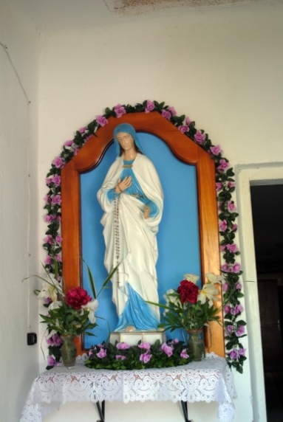
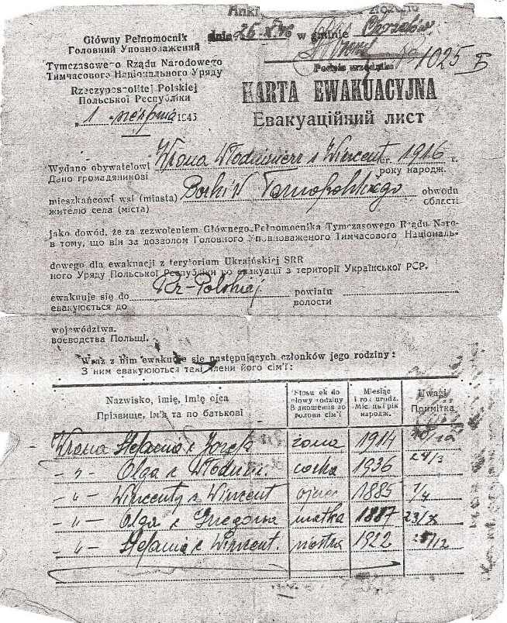
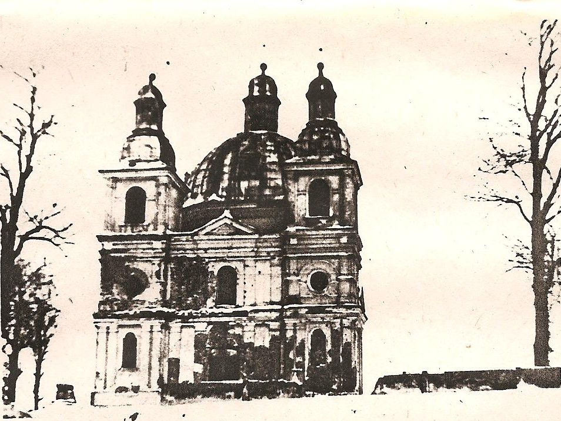
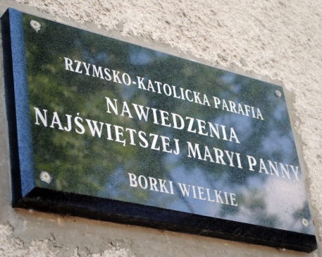
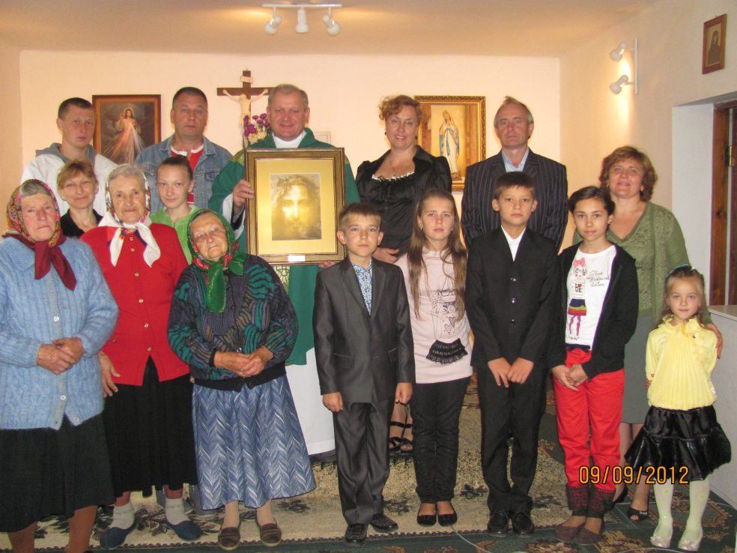
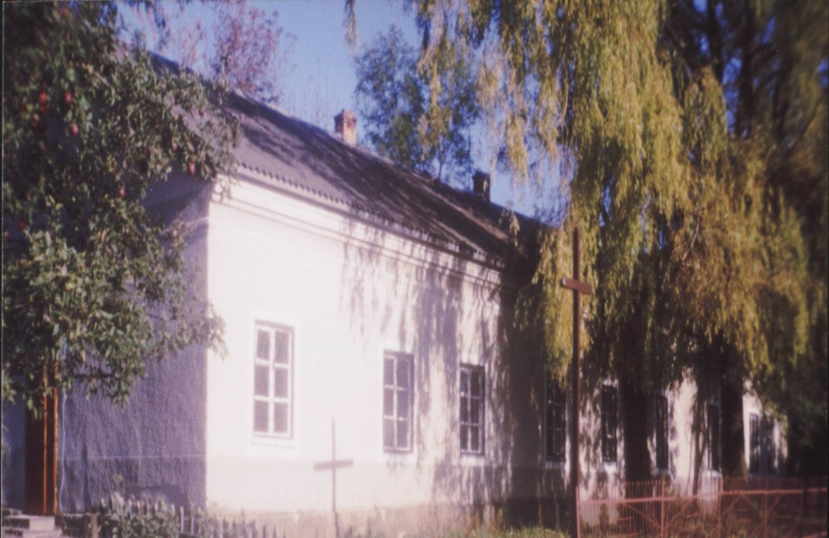
Вивчення українсько-польський відносин у Великих Бірках
до виїзду поляків з України.
Залучення парафіян римокатолицького костелу у селищі
та ксьондза костелу до проектної роботи

Slide 26
Залучивши, парафіян римо-католицького костелу,
було запрошено колишніх наших односельців
із Кшельова Польської республіки
до Великих Бірок на престольний празник.

Slide 27


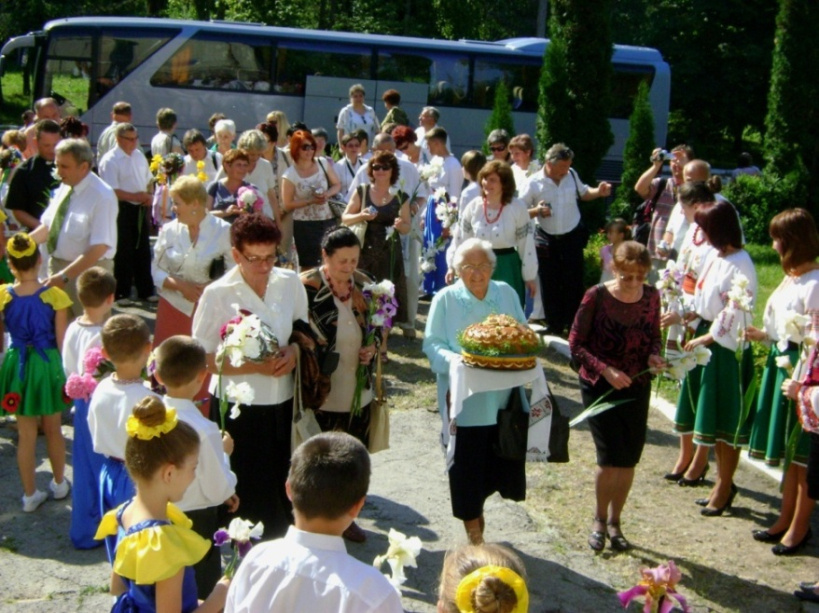
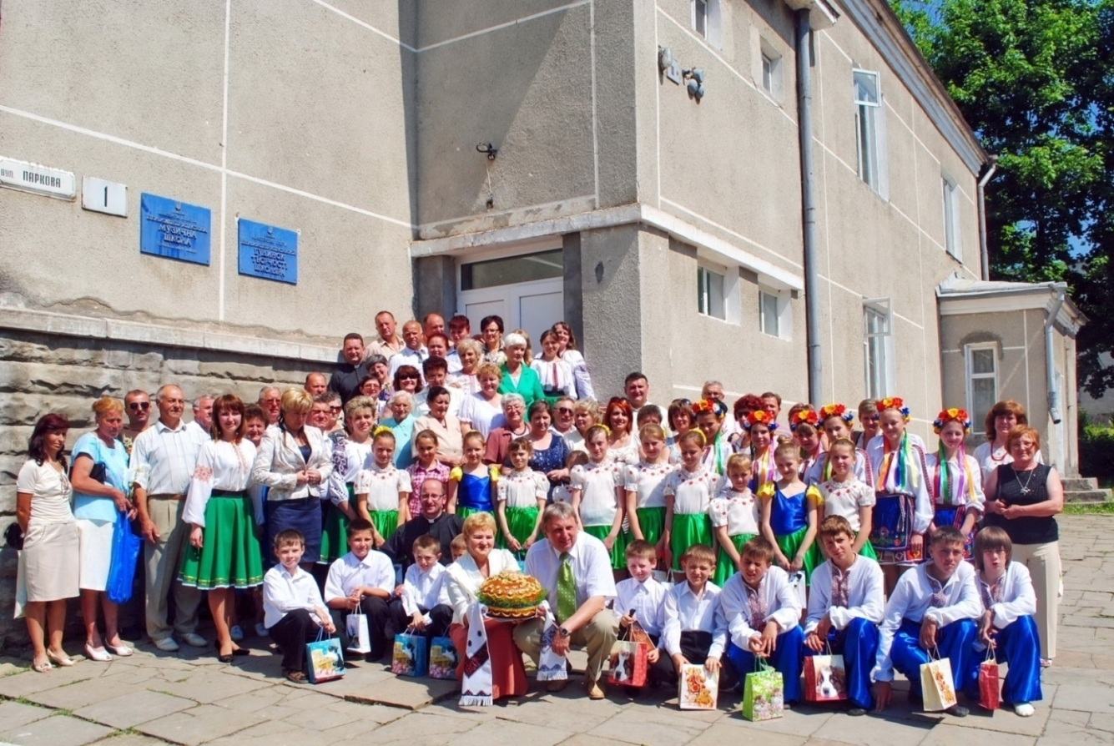
-Krzelow- Бірки Великі
У нас в гостях вихідці із селища Великі Бірки польської національності, переселені у 40 роках ХІХ століття.
31.05.2011року

Slide 28
В рамках проекту «Без коріння саду не рости!» вихованцями художньо-естетичних гуртків Великобірківського будинку творчості школяра
було підготовлено творчо-родинну зустріч
в приміщенні старої школи, яку починали будувати на кошти громади ще до 1939 року.
Саме ця зустріч стала початком співпраці із асоціацією культурного та економічного розвитку села Кшильова «Єжижиця» і візиту з культурною програмою до Польщі «Єднаймося, люба родино!

Slide 29
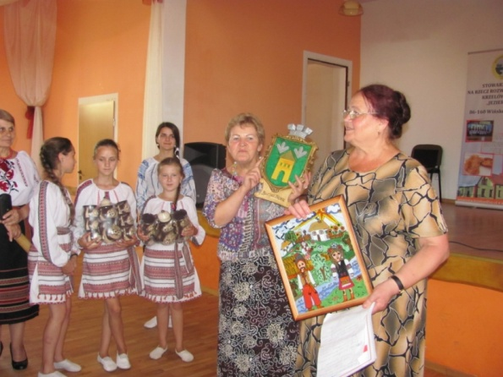
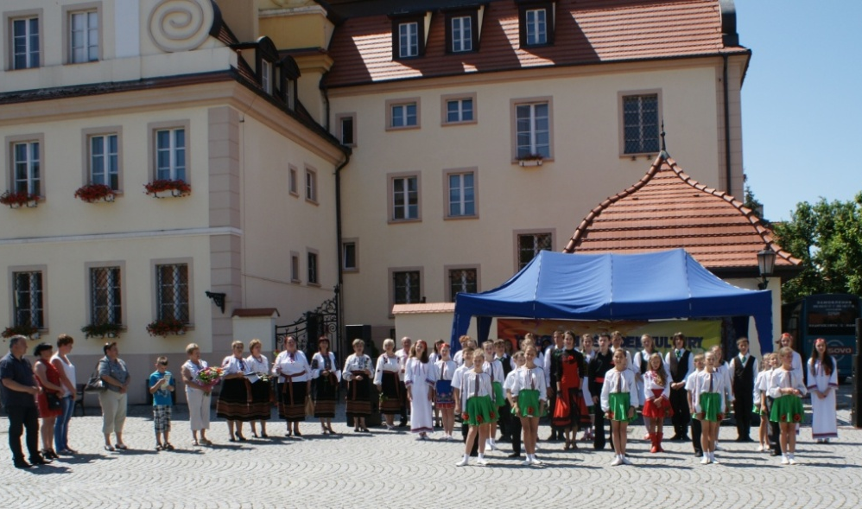
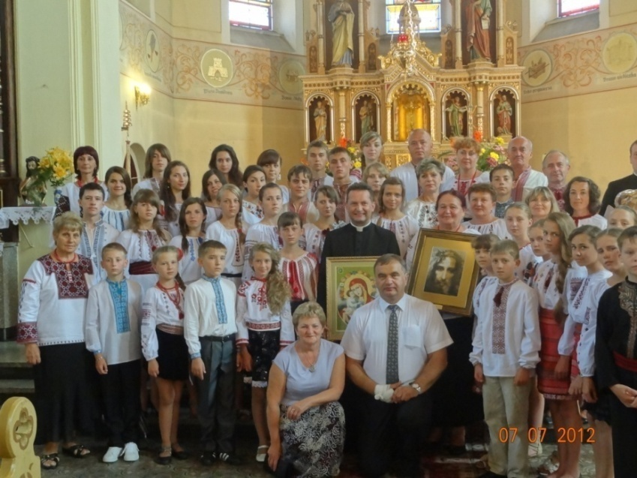
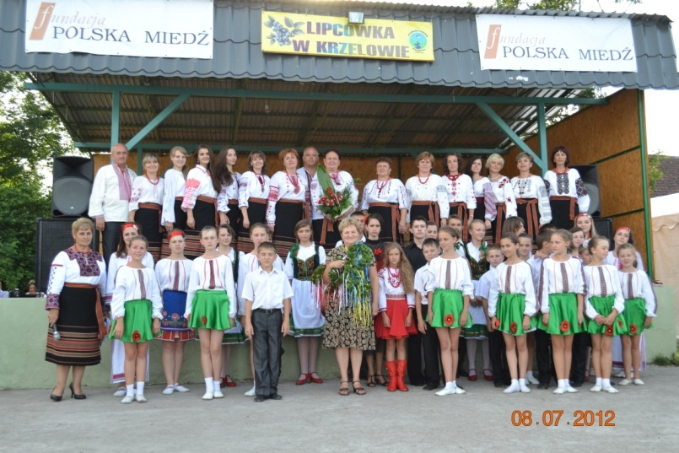
Візит до Польщі з культурною програмою вихованців БТШ
6-12.07.2012
"Єднаймося,
люба
родино!"
Офіційне привітання Українців
7 ЛИПНЯ –ВИСТУП НА ЦЕНТРАЛЬНІЙ ПЛОЩІ
В МІСТІ ВоловО (wOŁÓW)
Богослужіння в Костелі
8 липня - Святкова імпреза “Липнівка в Кшельові”

Slide 30
Під час поїздки до Польщі ми ще раз нагадали про нерозривний зв’язок українсько-польських родинних стосунків.
Нами було підготовлено великий мистецький захід – літературно-музичну танцювальну композицію,
яка складалася із 14 танців,
4 вокально-хореографічних композицій,
8 пісень та ряду поезій.

Slide 31
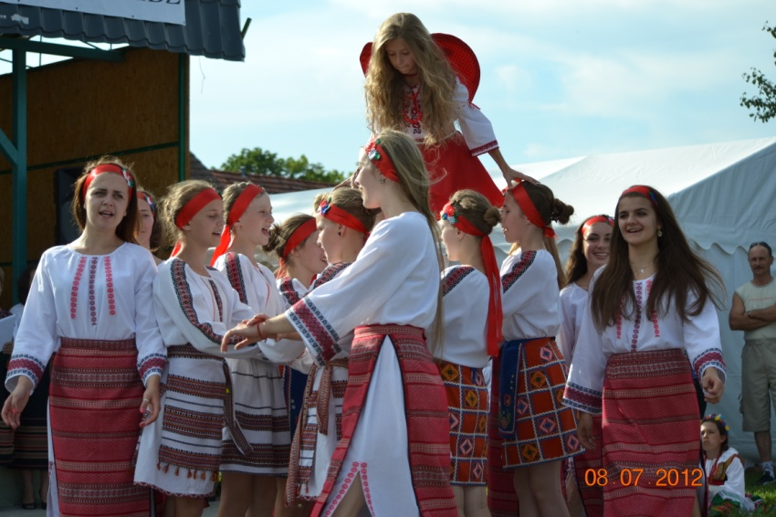
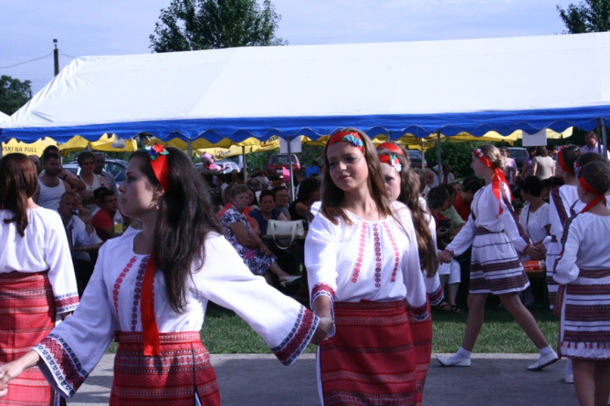
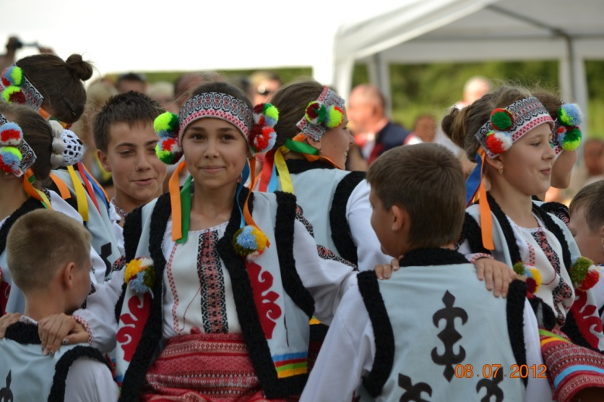
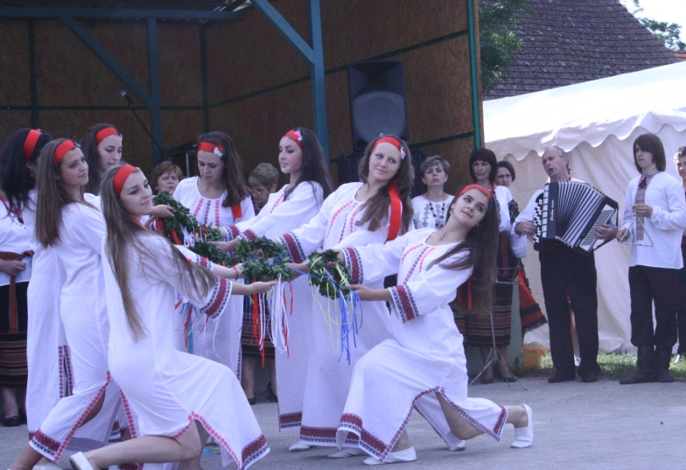
Те, що нас об′єднує
Проект
«Традиції та обряди через віки…»
Ходить жучок по долині…
Кривий танець
Танець “Надзбручанські коломийки”
Купальський танець

Slide 32
Сценарій було складено так,
щоб глядачі могли довідатися більше про український край, його звичаї, обряди, згадати події 1944-47 років,
і, звичайно ж, показати свою повагу до польської культури.

Slide 33
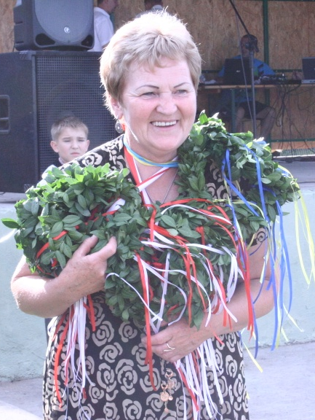
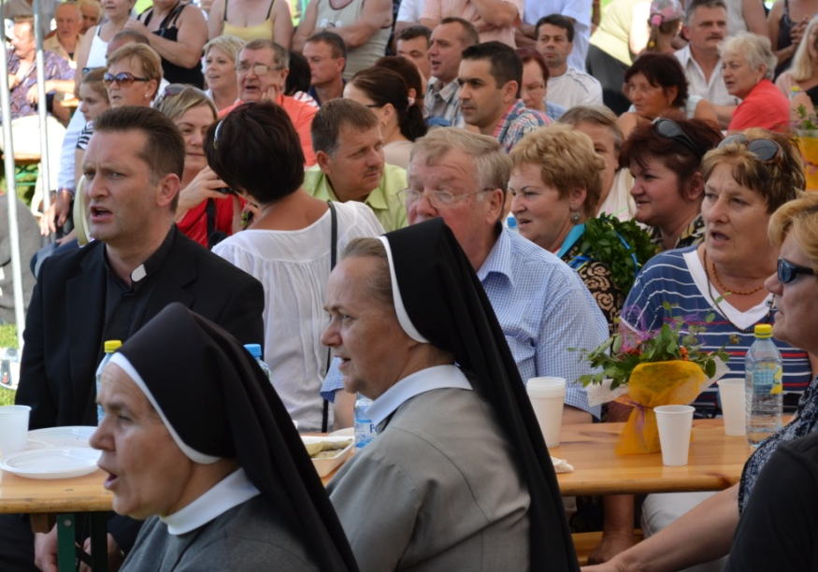
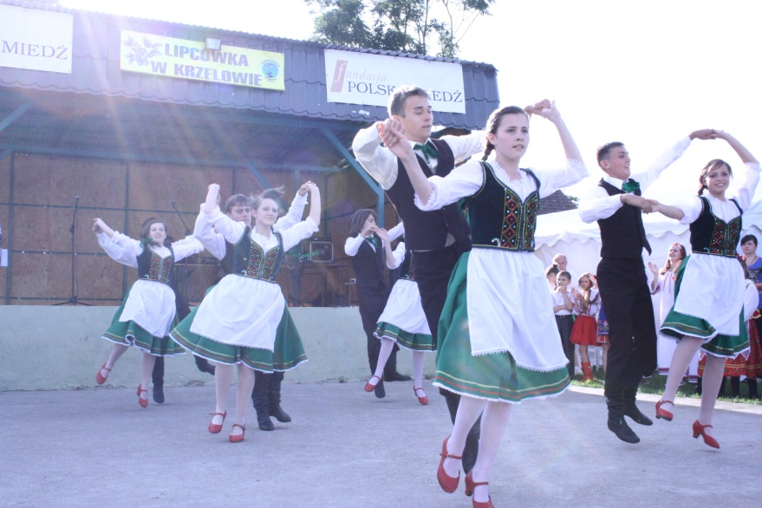
Барвінкові віночки із синьо-жовтими та червоно-білими стрічками – символи вічної дружби українського та польського народу
Голова товариства “Єжижиця”-
Ванда Ганська
Громада Кшильова разом із нами виконує українсько-польську народну пісню “Hej, sokoly “- «Гей соколи»
Танець “Краков′як”

Slide 34
Як символ єднання двох родин, українські дівчата вручили
барвінкові віночки із синьо-жовтими та червоно-білими стрічками – символи вічної дружби
наших народів.

Slide 35
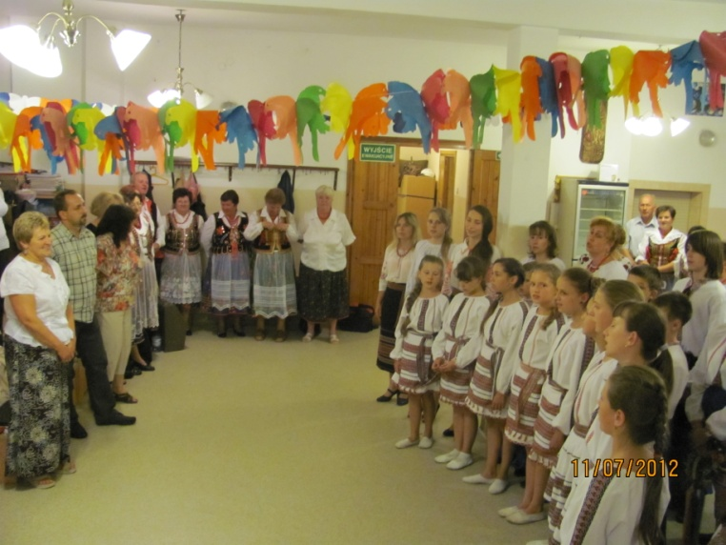
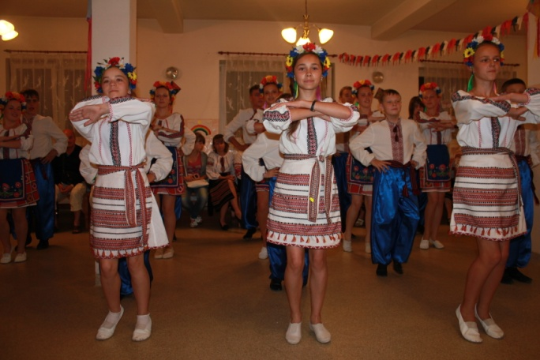


Урочиста зустріч з товариством
“Корона північного Кракова” в селі Бебво під Краковом
(w seli Bębło gm. Wielka Wieś pod Krakowem).

Slide 36
Під час зустрічі з товариством «Корона північного Кракова»
нам було приємно слухати
українські народні пісні
у виконанні наших польських друзів.

Slide 37



Проект «Разом дбаємо про спільне минуле»
30.07.-3.08.2013р.
Зустрічаємо гостей короваєм
Учасники концертної програми
“Моє село найкраще місце на землі”
Українські вечорниці

Slide 38
Втілюючи спільний
українсько-польський проект
«Разом дбаємо про спільне минуле»
було організовано українську вечірку у формі фольклорного дійства «Українські вечорниці»,
на яких було представлено українські звичаї, парубочі та дівочі залицяння, забави та веселощі для молоді, ігрові обряди та традиції, красиві народні костюми, милозвучні народні пісні .

Slide 39



Пошуково-дослідницька робота
«Українські прадавні обереги у національному одязі»
2014-2015 н.р.
Фольклорно-експедиційний загін
«Прадавні криниці».
переможець обласного конкурсу
та ІІІ місце у Всеукраїнському етапі.
керівник загону: Урманець О.Д.

Slide 40
Цікавим дослідженням
народно-прикладного мистецтва
стало вивчення історії та символіки українських оберегів та народних промислів.
Саме, національний український стрій постає величною пам'яткою, що пов'язана
з історією народу, розкриває його характер і творчі можливості.
Разом з тим народний одяг несе в собі національну символіку та найвиразніший знак національної культури.

Slide 41


Регіональні національні костюми Тернопілля

Slide 42
Беззаперечним поштовхом до цього став
обласний фестиваль-конкурс «Лине пісня колискова»
у номінації «Український жіночий стрій».
В рамках цього конкурсу ми вивчили історичний, географічний, фольклорний матеріал, зустрілись із старожилами селища, віднайшли костюми з автентичним шиттям, вишивкою та оздобленням та підготували 5 костюмів, яким відповідали всі елементи, притаманні стилю народного строю, що побутує на Тернопільщині. Адже, як відомо, наша область територіально розміщена так, що поєднує в собі кілька історико-етнографічних земель: на сході – Поділля, на півдні - Буковина,
на заході – Галичина, на півночі – Волинь.
А так як, в післявоєнні роки, під час операції «Вісла» було переселено чималу кількість лемків із територій Західної Польщі
на територію Тернопільщини, то й і костюми їхні в нас побутують.
Отримана інформація стала стартом для дослідження
українських прадавніх оберегів рідного краю через детальне вивчення значення елементів національного строю.

Slide 43
Групи дослідників
«Природолюби» (вихованці еколого-натуралістичних гуртків)
зібра­ти інформацію про прадавні обереги та символи в живій природі,
«Техніки»
(вихованці гуртка
«Виготовлення сувенірів»)
зібрати інформацію про виготовлення оберегів власними руками, їх роль і значення,
«Вишивальниці» (вихованці гуртка
«Художня вишивка»)
зібрати зразки орнаментів-символів в українській вишивці
«Народознавці» (вихованці гуртка «Народознавство»)
зібрати відомості про символіку і значення оберегів в елементах одягу українців;
дослідити трансформацію національного одягу минулих років та сьогодення
зібрати легенди, перекази про їх значення
створити технологічні картки їх виготовлення
дізнатися про їх значення.

Slide 44
Для забезпечення ефективної ро­боти
над проектом було укомплек­товано
групи учнів з урахуванням здібностей, віку, рівня сформованості навичок:
Група «Природолюби»
Група «Техніки»
Гру­па «Вишивальниці
Група «Народознавці»
Кожна з них отримала завдання відповідно до свого профілю роботи.

Slide 45
Орнаменти і символіка вишивки

Slide 46
В кінцевому результаті
ми зібрали орнаменти вишивки, притаманні нашому регіону,
і дізналися їх символіку.

Slide 47



Зразки стародавніх українських національних костюмів

Slide 48
Нами зібрано зразки стародавніх українських національних костюмів.

Slide 49



Колекція елементів українського національного строю

Slide 50
В ході пошукової роботи
створено колекцію елементів
українського національного строю.
Зібравши цікавий та багатогранний матеріал
в ході системного аналізу та збору інформації
про народні прадавні обереги
та символи, дійшли висновку,
що усі елементи одягу наших предків,
які ми вважали за звичайні прикраси,
довгі століття служили їм своєрідними охоронними талісманами у важ­кім протиборстві
із недобрими силами Всесвіту і При­роди.
Ставлення до кожного з елементів національного строю відобразилося в приказках,
прислів’ях та легендах.

Slide 51




Проект
«Ремесла рідного краю»

Slide 52
Народні промисли Тернопільщини
мають глибокі й багаті традиції,
тому працюючи над даним проектом
ми намагалися обєднати інформацію
про розвиток ремесел рідного краю.
Ми створили своєрідну карту, де червоними кружечками позначений населений пункт, де розвинені ті чи інші ремесла, адже нерідко назву село отримувало відповідно до промислу. Наприклад: Гончарівка, Ковалівка, Лозова і т.п.
А голубим кольором позначені ремісничі центри та ярмарки.
Даний матеріал став основою для проведення
у позашкільному закладі
гри-подорожі по Тернопільській області,
де за допомогою простих цікавих завдань діти практично знайомляться з народними ремеслами,
а також отримують інформацію
про народних майстрів Тернопільщини
та основні центри того чи іншого промислу.

Slide 53


Гобелени жительки Великі Бірки – майстрині Маценько Ольги Іванівни

Slide 54
На теренах Великих Бірок надзвичайно добре було розвинене ткацьке ремесло.
У селі працювала ткацька фабрика. Приємно, що і сьогодні у нашому селищі
є продовжувач цього ремесла –
це майстриня художнього ткацтва Маценько Ольга Іванівна.
До вашої уваги представлені
виготовлені нею гобелени.

Slide 55












Вироби різьбляра
Андрія Степановиа Гоча із села Жовтневе Тернопільського району.

Slide 56
А у сусідньому селі Жовтневе Тернопільського району
живе майстер-різьбляр,
Гоч Андрій Степанович.
Виразний творчий портрет автора
складають кілька сотень оригінальних робіт.

Slide 57



ДЯКУЮ ЗА УВАГУ!

Slide 58
На цьому робота експедиційних загонів
не закінчується,
а і надалі сповнена новими ідеями
для дослідження.

